Slide 1

5.3 寄存器和读/写存储器
(Register and Random Access Memory)
5.3.1 寄存器的主要特点和分类
一、 概念和特点
(一) 概念
寄存：
把二进制数据或代码暂时存储起来。
并行
输出
寄存器：
具有寄存功能的电路。
1 0 1 … 0
Q₀ Q₁ Q_{n–1}
(二) 特点
串行
输入
…
1
1
0
1
0
0
0
主要由触发
器构成,一般不对存储内容进行处理。
1
…
FF₀ FF₁ FF_{n–1}
串行
输出
控制信号
…
D₀ D₁ D_{n–1}
并行
输入
1 0 1 … 0

Slide 2
二、 分类
基本寄存器
(并入并出)
(一) 按功能分
移位寄存器
(并入并出、并入串出、
串入并出、串入串出)
(二) 按开关元件分
多位 D 型触发器
锁存器
基本寄存器
寄存器阵列
TTL 寄存器
单向移位寄存器
移位寄存器
双向移位寄存器
CMOS 寄存器
基本寄存器
(多位 D 型触发器)
移位寄存器
(同 TTL)

Slide 3

5.3.2 基本寄存器
1
一个触发器可以存储 位二进制信号；寄存 n 位
二进制数码，需要 个触发器。
n
一、4 边沿 D 触发器 (74175、74LS175)
d₀
d₂
d₃
0
0
0
0
d₁
Q₀
Q₀
Q₁
Q₁
Q₂
Q₂
Q₃
Q₃
FF₀
FF₁
FF₂
FF₃
R_{D}
R_{D}
R_{D}
R_{D}
1D
C1
1D
C1
1D
C1
C1
1D
D₀
1
D₁
D₂
D₃
1
CP
CR
1
特点：
↑
0
保 持
同步送数
异步清零
并入并出，结构简单，抗干扰能力强。

Slide 4
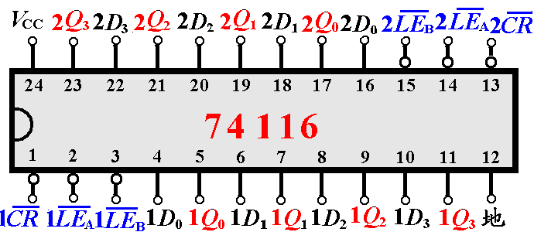

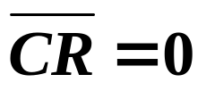
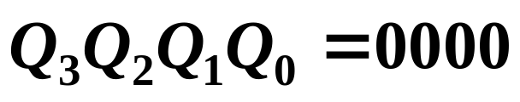
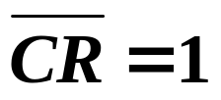
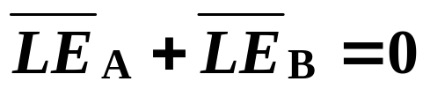
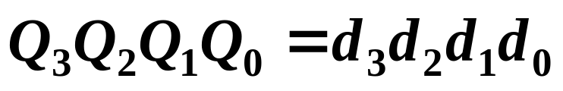
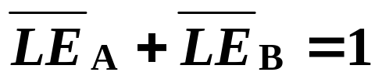
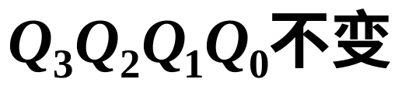
二 、双 4 位锁存器 (74116)
Latch
(一) 引脚排列图和逻辑功能示意图
Q₀ Q₁ Q₂ Q₃
数码并行输出
送数
控制
LE_{A}
74116
异步清零
CR
LE_{B}
D₀ D₁ D₂ D₃
数码并行输入
(二) 逻辑功能
清零
送数
保持

Slide 5
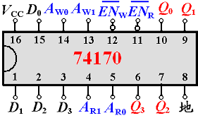
三、 4 × 4 寄存器阵列 (74170、74LS170)
(一) 引脚排列图和逻辑功能示意图
数 码 输 出
Q₀ Q₁ Q₂ Q₃
A_{W1}
A_{R1}
A_{W0}
74170
A_{R0}
EN_{W}
EN_{R}
D₀ D₁ D₂ D₃
并行数码输入
A_{W0}、A_{W1}
— 写入地址码
EN_{W}
— 写入时钟脉冲
A_{R0}、A_{R1}
— 读出地址码
EN_{R}
— 读出时钟脉冲

Slide 6
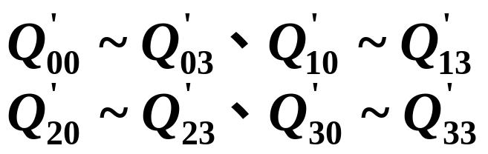
每个字有4位：
16个D锁存器 构成存储矩阵
(二) 逻辑功能
能存放4个字: W₀、W₁、W₂、W₃
0 0 0 1
0 0 1 0
0 1 0 0
1 0 0 0
1 1 1 1
Q₀ Q₁ Q₂ Q₃
FF₀₀ | FF₀₁ | FF₀₂ | FF₀₃
FF₁₀ | FF₁₁ | FF₁₂ | FF₁₃
FF₂₀ | FF₂₁ | FF₂₂ | FF₂₃
FF₃₀ | FF₃₁ | FF₃₂ | FF₃₃
0 0 0 1
A_{W1}
A_{R1}
0
1
0
0
1
0
1
1
×
×
××
0
1
0
0
1
1
1
0
0 0 1 0
A_{W0}
A_{R0}
0 1 0 0
0
EN_{W}
1
EN_{R}
0
1
1 0 0 0
D₀ D₁ D₂ D₃
0 1 0 0
1 0 0 0
0 0 1 0
写 入 禁 止
0 0 0 1
特点: 能同时进行读写; 集电极开路输出

Slide 7
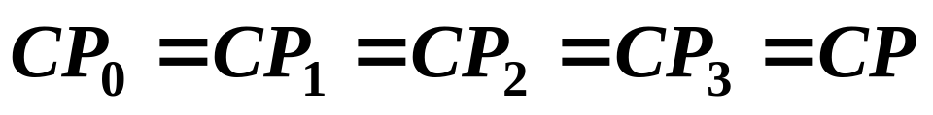
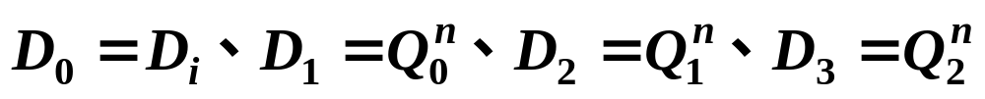
5.3.3 移位寄存器
一、单向移位寄存器
右移寄存器
0
0
0
1
0
1
0
0
0
0
1
0
0
1
0
0
0
1
1
0
1
1
0
0
0
1
0
1
0
1
0
1
0
0
0
0
Q₀
Q₁
Q₂
Q₃
FF₀
FF₁
FF₂
FF₃
000
000001
00001
0000011
00
0000
0
00001011
D_{i}
1D
1D
1D
1D
C1
C1
C1
C1
CP
时钟方程
驱动方程
状态方程

Slide 8

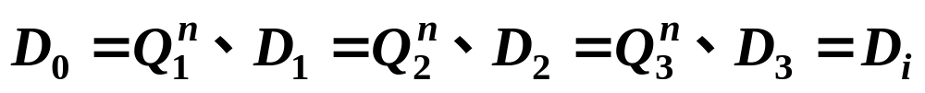
左移寄存器
Q₀
Q₁
Q₂
Q₃
FF₀
FF₁
FF₂
FF₃
D_{i}
左移
输出
1D
1D
1D
1D
C1
C1
C1
C1
左移
输入
CP
驱动方程
状态方程
主要特点：
1. 输入数码在 CP 控制下，依次右移或左移；
2. 寄存 n 位二进制数码。N 个CP完成串行输入，并可
从Q₀∼Q₃ 端获得并行输出，再经 n 个CP又获得串行输出。
3. 若串行数据输入端为 0，则 n 个CP后寄存器被清零。

Slide 9

二、双向移位寄存器(自学)
三、集成移位寄存器
(一) 8 位单向移位寄存器 74164
V_{CC} Q₇ Q₆ Q₅ Q₄ CR CP
0 0 0 0 0 0 0 0
Q₇Q₆Q₅Q₄Q₃Q₂Q₁Q₀
保持
不变
14 13 12 11 10 9 8
74164
74164
异步
清零
1 2 3 4 5 6 7
D_{SA} D_{SB} Q₀ Q₁ Q₂ Q₃ 地
D_{SA} D_{SB}
↑ 1
送数
CP CR
0 1
（二）4 位双向移位寄存器 74LS194(略)

Slide 10
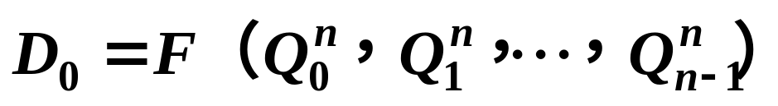
5.3.4 移位寄存器型计数器
反馈逻辑电路
结
构
示
意
图
FF₀
FF₁
FF_{n–1}
D₀
D₁
D_{n–1}
1D
1D
…
1D
Q₀
Q₁
Q_{n–1}
C1
C1
C1
CP
电路结构简单，计数顺序一般为非自然态序，
用途极为广泛。
特点：

Slide 11
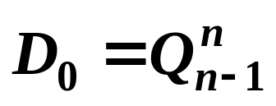
一、环形计数器
(一) 电路组成
Q₀
Q₁
Q₂
Q₃
FF₀
FF₁
FF₂
FF₃
1D
1D
1D
1D
C1
C1
C1
C1
CP
(二) 工作原理
1100
0110
0000
1000
0100
无
效
循
环
1111
1001
0011
0001
0010
0101
1101
1110
有效循环
1010
1011
0111

Slide 12
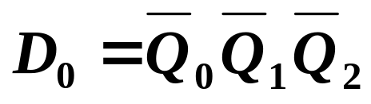
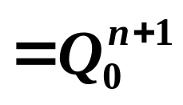
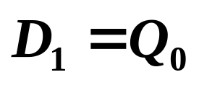
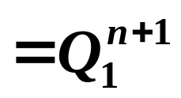
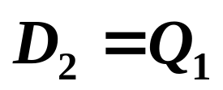
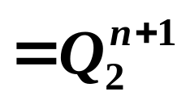
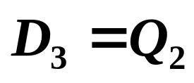
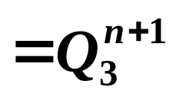
(三) 能自启动的环型计数器
&
FF₀
FF₁
FF₂
Q₂
FF₃
Q₃
Q₀
Q₁
1D
1D
1D
1D
C1
C1
C1
C1
CP
Q₀
Q₁
Q₂
Q₃
0000
1110
1000
1111
0111
0011
0001
0100
1001
1101
0110
0010
1100
1010
0101
1011

Slide 13
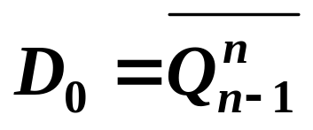
二、扭环形计数器
Q₀
Q₁
Q₂
Q₃
FF₀
FF₁
FF₂
FF₃
1D
1D
1D
1D
C1
C1
C1
C1
CP
0000→1000→1100→1110
↑ ↓
0001←0011←0111←1111
0100→1010 →1101 →0110
↑ ↓
1001← 0010←0101←1011
有效循环
无效循环
克服自启动电路：
P326 图5.3.16
三、最大长度移位寄存器型计数器 (略)

Slide 14
5.3.5 读/写存储器— RAM
(Random Access Memory)
存储单元
— 存放一位二进制数的基本单元(即位)。
存储容量
— 存储器含存储单元的总个(位)数。
存储容量 = 字数（word） × 位数（bit）
地址
— 存储器中每一个字的编号
256×1，256×4 一共有 256 个字，需要 256 个地址
1024×4，1024×8 一共有 1024 个字，需要 1024 个地址
地址译码
— 用译码器赋予每一个字一个地址
N 个地址输入，能产生 2^{N} 个地址
一元地址译码(单向译码、基本译码、字译码)
二元地址译码(双向译码、位译码) — 行译码、列译码

Slide 15
一、RAM 的结构
地
址
码
输入
地
址
译
码
器
存储矩阵
…
…
CS
片选
读/写
控制器
R / W
读/写控制
I / O
输入/输出

Slide 16
[例] 对 256 × 4 存储矩阵进行地址译码
一元地址译码
二元地址译码
A₀
A₁
A₇
W₀
W₁
W₂₅₆
1
0
.
.
.
0
0 0 1 1
W₁
A₀
A₁
A₂
A₃
X₀
X₁
X₁₅
译
码
器
1 0 1 0
1 0
.
.
.
0
1 0 1 0
行
译
码
器
D_{out}
…
…
…
…
0 1 1 1
…
8线 — 256线
Y₀Y₁ Y₁₅
D₃D₂D₁D₀
1 0 1 0
4线 —16线
列译码器
缺点:
n 位地址输入的译码器,需要 2^{n} 条输出线。
A₄ A₅ A₆ A₇
1 0 … 0
8 位地址输入的
地址译码器,只有 32
条输出线。

Slide 17
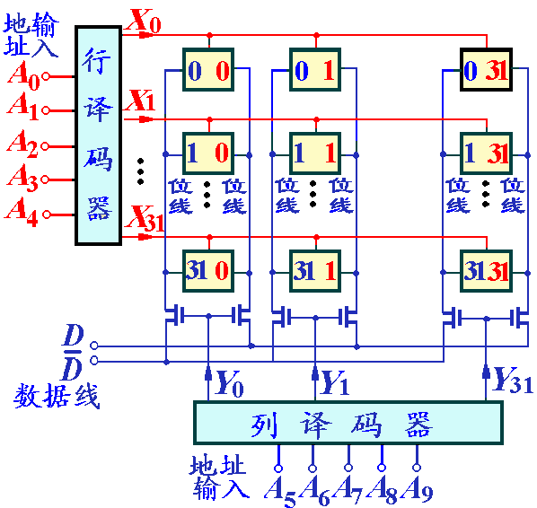
[例] 1024 × 1 存储器矩阵
10 根地址线
— 2^{n} (1024)个地址
2⁵ (32) 根行选择线
2⁵ (32)根列选择线
1024 个字排列成
— 32 × 32 矩阵
当 X₀ = 1，Y₀ = 1 时，
对 0-0 单元读(写)
当X₃₁ = 1，Y₃₁ = 1时，
对 31-31 单元读(写)

Slide 18

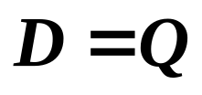

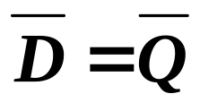
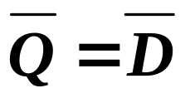
二、RAM的存储单元
(一) 静态存储单元
T₅、T₆ — 门控管
控制触发器与位线的连通
基本工作原理：
1
0
0
X_{i}
T₇、T₈ — 门控管
控制位线与数据线的连通
MOS管为
简化画法
读操作时:
×
×
位
线
B
T₆
T₅
位
线
B
截止
截止
导通
导通
S
R
写操作时:
×
×
导通
导通
截止
截止
T₈
T₇
D
D
0
0
Y_{i}
1

Slide 19

1. 六管 NMOS 存储单元
X_{i}
V_{DD}
基本RS
触发器
V_{DD}
V_{GG}
V_{GG}
T₄
T₂
T₂
T₄
T₆
T₅
1
0
T₁
0
1
T₃
T₃
T₁
T₈
截止
导通
导通
T₇
D
截止
D
Y_{i}
特点：
断电后数据丢失

Slide 20
2. 六管 CMOS 存储单元
特点：
X_{i}
V_{DD}
PMOS 作 NMOS负载，功耗极小，可在交流电源断电后,靠电池保持存储数据.
T₄
T₂
P
T₆
N
T₅
T₃
T₁
T₈
T₇
D
D
Y_{i}

Slide 21
(二) 动态存储单元
V_{DD}
1. 四管动态存储单元
预充脉冲
T₆
T₅
T₃、T₄ — 门控管
控制存储单元
与位线的连通
1
X_{i}
1
存储单元
0
位
线
B
T₄
T₃
位
线
B
T₇、T₈ — 门控管
控制位线与数
据线的连通
截止
导通
T₂
T₁
C_{B}
C₂
C₁
C_{B}
T₅、T₆ — 控制
对位线的预充电
T₈
T₇
D
1
Y_{i}
D
1
0
若无预充电，在“读”过程中 C₁ 存储的电荷有所损失，使数据 “1”被破坏，而预充电则起到给 C₁ 补充电荷的作用，即进行一次刷新。

Slide 22
2. 三管动态存储单元
读操作:
V_{DD}
先使读位线预充电到高电平
读字线
T₄
当读字线为高电平时 T₃ 导通
若 C 上存有电荷 (1)
使 T₂ 导通, 则 C_{B} 放电, 使读位变为低电平 (0)
T₃
写
位
线
T₁
读
位
线
T₂
若 C 上没有电荷 (0)
使 T₂ 截止, 则 C_{B} 不放电, 使读位线保持高电平 (1)
C
存储单元
写字线
C_{B}
写操作:
当写字线为高电平时 T₁ 导通
将输入信号送至写位线，则将信息存储于 C 中

Slide 23
三、RAM 容量的扩展
(一) 位扩展
地址线、读/写控制线、片选线并联
输入/ 输出线分开使用
如：用 8 片 1024 × 1 位 RAM 扩展为 1024 × 8 位 RAM
O₀
D₀∼D₇
I₀
O₁
O₇
D₀∼D₇
I₁
I₇
I / O
I / O
I / O
1024×1(0)
1024×1(1)
…
1024×1(7)
A₀A₁ …A₉R/WCS
A₀A₁…A₉ R/WCS
A₀A₁…A₉ R/WCS
A₀
A₁
.
.
A₉
…
R / W
1
0
0
0
CS

Slide 24
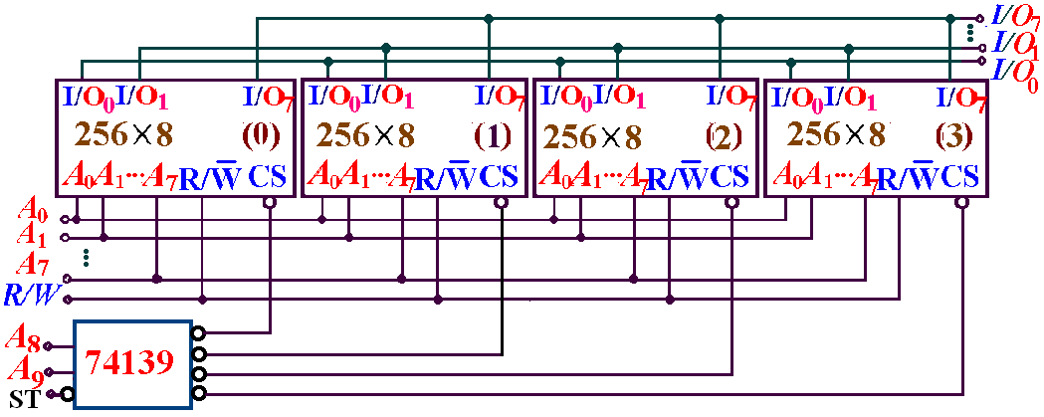
(二) 字扩展

Slide 25
四、RAM 芯片举例
A₇
A₆
A₅
A₄
A₃
A₂
A₁
A₀
D₀
D₁
D₂
GND
1
2
3
4
5
6
7
8
9
10
11
12
24
23
22
21
20
19
18
17
16
15
14
13
V_{DD}
A₈
A₉
WE
OE
A₁₀
CS
D₇
D₆
D₅
D₄
D₃
写入控制
6116
输出使能
片 选
输入 | 工作方式 | I / O
CS OE WE A₀∼A₁₀ |  | D₀∼D₇
1 × × × 0 0 1 稳定 0 × 0 稳定 | 低功耗维持 读 写 | 高阻态 输出 输入

